Slide 1
Ilyen számítógépet szeretnék
NÉV: Madari Bálint
FELKÉSZÍTŐ TANÁR: Beták Norbert, PhD., Ing.
ISKOLA: Jedlik Ányos Elektrotechnikai Szakközépiskola
Komáromi út 28, Érsekújvár – Szlovákia

Slide 2
Számítógép:
Központi egység (alaplap)
Perifériák

Slide 3
Központi egység (alaplap)
Alaplap
Processzor(CPU)
Memória(RAM)
Videókártya(VGA)
+ Tápegység

Slide 4
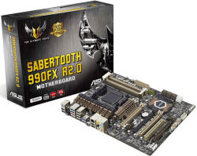
Alaplap
Az én választásom az ASUS SABERTOOTH 990FX Alaplapra esett.
Amiért választottam, mert sok port található rajta, több videókártya, AMD processzor
Adatok, összehasonlítás

Slide 5
Adatok, összehasonlítás
 | ASUS SABERTOOTH 990FX Alaplap | MSI 990FXA-GD80 Alaplap | ASRock Fatal1ty 990FX KILLER Alaplap
Ár | 44 000 Ft-tól | 46 000 Ft-tól | 39 000 Ft-tól
CPU foglalat | AM3+(AMD) | AM3+ | AM3+
Memória típusa | DDR3 | DDR3 | DDR3
Memória sebesség támogatás | 1866/1600/1333/1066 MHz | 2133 (OC) /1866 /1600/1333/1066 MHz | 2450(OC)/2100(OC)/1600/1333/1066 MHz
Multi VGA max. száma | 4 darab (utas) | 3 darab (utas) | 4 darab (utas)
SATA csatlak. | 8 | 6 | 5
PCI-Express 16x csatlakozó | 4 | 4 | 3
USB portok | 18 | 12 | 16
Max. memória | 32 GB | 32 GB | 64 GB

Slide 6
http://www.arukereso.hu/alaplap-c3128/asus/sabertooth-990fx-p48376619/
Te milyen alaplapot szeretnél?

Slide 7
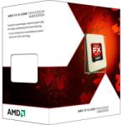
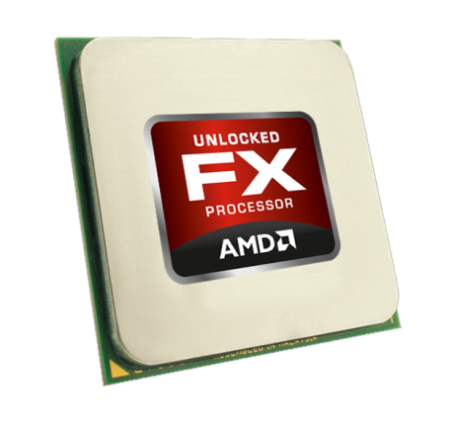
Processzor(CPU)
AMD X6 FX-6300 3.5GHz AM3+
Előnyös ez a processzor, ha gamer számítógépet szeretnénk összerakni.
Hátránya: az Intel processzorokkal ellentétben nagyon hamar felmelegednek, akár 60-80°C Ajánlott venni mellé egy processzor hűtőt, mert a gyári nem éppen elég.
Adatok,
összehasonlítás

Slide 8
Adatok, összehasonlítás
 | AMD X6 FX-6300 3.5GHz AM3+ | AMD X6 FX-6350 3.9GHz AM3+ | AMD X8 FX-8350 4GHz AM3+
Ár | kb. 26 000 Ft-tól | kb. 30 800 Ft-tól | kb. 41 000 Ft-tól
Magok száma | 6 mag | 6 mag | 8 mag
Processzor órajele | 3500 MHz | 3900 MHz | 3500 MHz
Busz sebesség | 2000 MHz | 2000 MHz | 2200 MHz
Cache memória | 6 MB | 6 MB | 8 MB
Áram fogyasztás | 95 W | 125 W | 125 W
Foglalat | AM3+ | AM3+ | AM3+

Slide 9
http://www.arukereso.hu/processzor-c3139/fn:termekek-osszehasonlitasa:amd-x6-fx-6300-3-5ghz-am3-p127672217,amd-x6-fx-6350-3-9ghz-am3-p162158444,amd-x8-fx-8350-4ghz-am3-p128129051/
Te melyik márkájú processzort részesíted előnyben?

Slide 10
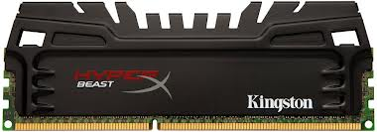
Memória(RAM)
Kingston 16GB (2x8GB) DDR3 2400MHz KHX24C11T3K2/16X
A Kingston az egyik legismertebb, és legjobb márka szinte az egész világon.
Ezen a RAM-on találhatók hűtőbordák, melyek segítenek abban, hogy ne forrósodjon fel egyhamar a RAM.
Adatok,
összehasonlítás

Slide 11
Adatok,összehasonlítás
 | Kingston 16GB (2x8GB) DDR3 2400MHz | Kingston 16GB (2x8GB) DDR3 1866MHz | Corsair Vengeance Pro 16GB (2x8GB) DDR3 2133MHz
Ár | kb. 55 900 Ft-tól | kb. 42 900 Ft-tól | kb. 45 750 Ft-tól
Kiszerelés | 2x8GB | 2x8GB | 2x8GB
Memória típusa | DDR3 | DDR3 | DDR3
Sebesség | 2400 MHz | 1866 MHz | 2133 MHz
Memóriakésleltetés | CL11 | CL10 | CL11
http://www.arukereso.hu/memoria-modul-c3577/kingston/16gb-2x8gb-ddr3-2400mhz-khx24c11t3k2-16x-p132067015/
Mire jó az, ha több GB RAM van egy számítógépben?

Slide 12
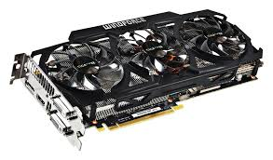
Videókártya(VGA)
Nvidia GTX 780 Ti OC 3GB
Az Nvidia gyártó mai egyik legjobb, illetve leggyakrabban keresett videókártyája.
A 700-as széria legújabb darabja.
Ez a kártya nagy hűtést igényel használat közben, ezért a gyártól 3 hűtőt épített rá(WindForce).
Adatok, összehasonlítás

Slide 13
Adatok, összehasonlítás
 | GIGABYTE GF GTX780 Ti OC 3GB | GIGABYTE GF GTX680 OC 2GB | GIGABYTE GeForce GTX 980 4GB
Ár | Kb. 142 000 Ft-tól | Kb. 78 000 Ft-tól | Kb. 165 000 Ft-tól
Grafikus chip sebessége | 1020 MHz | 107 MHz | 1126 MHz
Grafikus memória sebessége | 7000 MHz | 6008 MHz | 7000 MHz
Memória mérete | 3072 MB | 2048 MB | 4096 MB
Memória sávszélessége | 384 bit | 256 bit | 256 bit
DirectX | 11.2 | 11 | 12

Slide 14
http://www.arukereso.hu/videokartya-c3142/gigabyte/gf-gtx780-ti-oc-3gb-384bit-ddr5-pci-e-gv-n78toc-3gd-p209555900/
Mit jelent az OC rövidítés angolul, és magyarul?

Slide 15
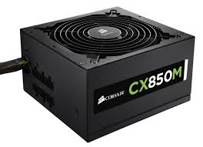
Tápegység
Corsair CX850M
850 W
A számítógép összes alkatrészének 100%-osan elegendő.
Ezt a tápot kb. 35 00 Ft-ért be lehet szerezni.
http://www.arukereso.hu/tapegyseg-c3158/corsair/cx850m-cp-9020099-p252843357/#category3142

Slide 16
Perifériák
Monitor
Billentyűzet
Egér
Fejhallgató

Slide 17
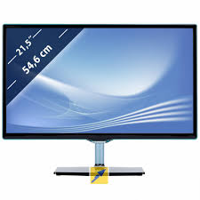
Monitor
Samsung T22D390EW
LED monitor
21,5 inch
Felbontás: 1920x1080p
Válaszidő: 2ms
Található rajta hangszóró.
Betekintlési szög: 170°
Fogyasztása 45W.
Kb. 42 000 Ft-tól kapható

Slide 18
http://www.arukereso.hu/monitor-c3126/samsung/t22d390ew-p232535031/
Mi az a betekintési szög?

Slide 19
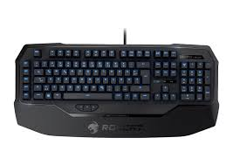
Billentyűzet
ROCCAT Ryos MK Glow
A Roccat Ryos MK Glow az első, háttérvilágításos, mechanikus billentyűzet, a játékosoknak tervezve.
50 millió leütést bír.
Ára 42 101 Ft-tól
http://www.arukereso.hu/billentyuzet-c3111/roccat/ryos-mk-glow-p203071545/#

Slide 20
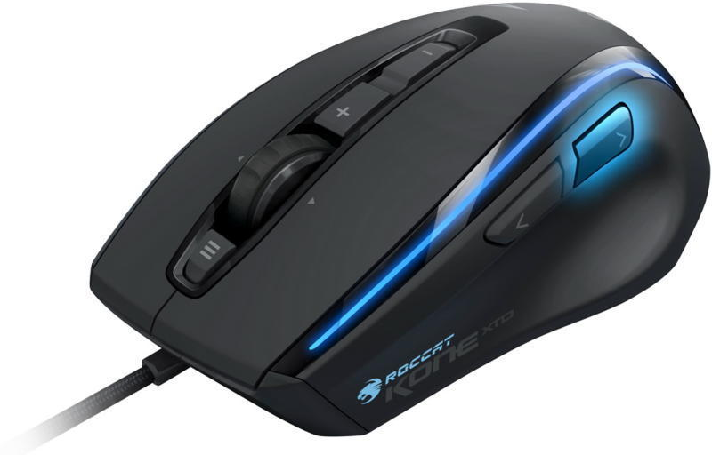
Egér
ROCCAT Kone XTD
Prémium kategóriás egér, a tervezők a termék lelkét képező 6000 dpi-s felbontású szenzort egy 8200 dpi-s Pro Aim R3 lézeres érzékelőre cserélték az előző darabokhoz képest.
A roppant mennyiségű adatot pedig egy duplamagos, 72 MHz-en ketyegő ARM processzor dolgozza fel.
Ára kb. 25 000 Ft

Slide 21
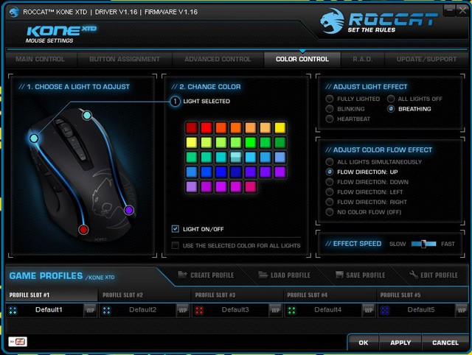
http://eger.arukereso.hu/roccat/kone-xtd-p128594609/#termek-leiras
Megjegyzés: A képen is látható, hogy ezt az egeret több féle képpen is be lehet állítani: szín, a világítás folyamatos legyen, vagy esetleg szívdobbanáshoz, vagy lélegzet vételhez hasonlóan ˝villogjon˝.

Slide 22
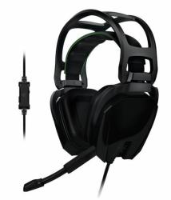
Fejhallgató
Razer Tiamat Expert 2.2
Szimulált 3 dimenziós hangzás a játékokban a jobb elmélyedéshez.
Két mélynyomó az erősebb basszushangzásért, és az általános hangteljesítményért.
Erős konstrukció, műbőr fülpárnák, hosszú élettartam.
ADATOK

Slide 23
Adatok
Csatlakozás | 3.5 mm Jack
Fejhallgató frekvencia átvitel | 20 – 20000 Hz
Mikrofon frekvencia átvitel | 50 – 16000 Hz
Kábel hossz | 3 m
http://mikrofonos-fejhallgato.arukereso.hu/razer/tiamat-expert-2-2-rz04-00590100-r3m1-p80804289/

Slide 24
Köszönöm a figyelmet!

